Slide 1
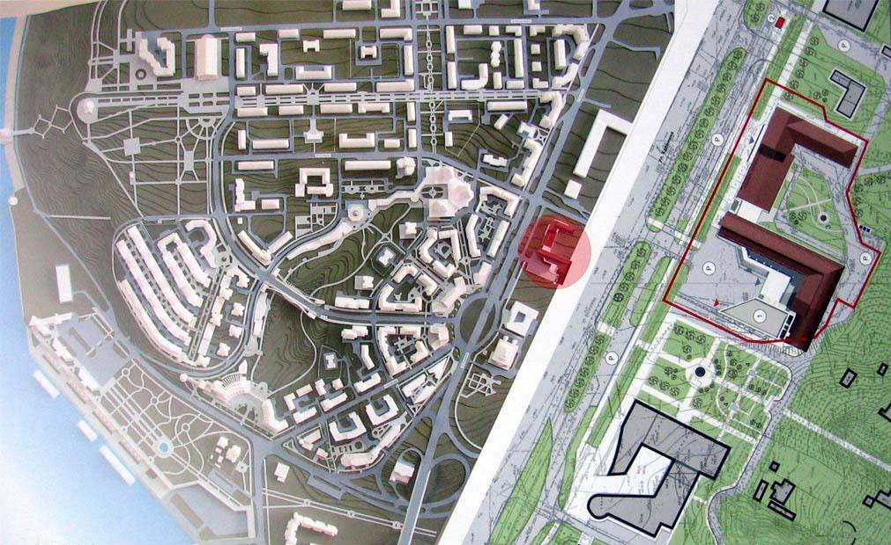
Работы по реконструкции зданиях и сооружениях.

Slide 2
По дисциплине «Технология и организация строительного производства»
По специальности 270103 «Строительство и эксплуатация зданий и сооружений
Преподаватель Недильская И.И.

Slide 3
Содержание
1Введение
2 Разработка проектной документации по организации строительства и реконструкций зданий и сооружений
3Реконструкция инженерных сетей
4. Реконструкция промышленных зданий
5 Реконструкция и капитальный ремонт зданий
6. Реконструкция и капитальный ремонт сооружений
Список литературы
Цель урока: ознакомить студентов с работами по реконструкции зданий и сооружений.
Задачи урока: изучить основные понятия по реконструкции зданий и сооружений. Закрепить материал с помощью контрольных вопросов.
Привить интерес к дисциплине и специальности

Slide 4
Введение
Реконструкция зданий является наиболее сложной задачей в строительной сфере. Зачастую, этот вид строительных работ сложнее даже, чем строительство зданий с нуля – ведь в большинстве случаев реконструкция предполагает сохранение исторического облика здания или как минимум его несущих конструкций при весьма серьезных переделках как внутри, так и снаружи.
Для успешной реконструкции необходимо не только в совершенстве владеть современными технологиями строительства и ремонта зданий, но и хорошо знать технологии, которые применялись в те времена, когда реконструируемое здание строилось.
При производстве строительных работ по реконструкции промышленных предприятий следует учитывать, что часть из них будет выполняться в стесненных условиях — ведь цеха не только насыщены коммуникациями, инженерными сетями и действующим технологическим оборудованием, но и могут отличаться условиями повышенной пожаро- и взрывоопасности.

Slide 5
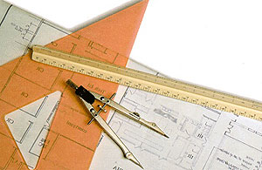
ЦЕЛЬ исследования заключается в выявлении специфики современной реконструкции инженерных коммуникаций, зданий и сооружений как важного фактора развития культуры. Для сохранения архитектурного наследия прежних поколений, так можно
оценить пыль веков.
ЗАДАЧИ:
- установить строгую очередность, а также порядок совмещенного выполнения строительно-монтажных работ;
- определить необходимые при монтаже, демонтаже или замене покрытий, перекрытий и стеновых ограждений способы защиты функционирующего оборудования;
- определить перечень работ, производимых в подготовительном периоде;

Slide 6
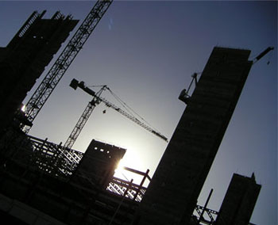
Инженерные системы можно назвать самым сложным и в то же время самым важным элементом современного здания. В любом жилом доме, офисном здании или промышленном строении есть масса инженерных коммуникаций, к числу которых относятся электрические сети и сети связи, водопровод и канализация, системы вентиляции и климатического контроля, сантехническое и осветительное оборудование.
Инженерные системы можно назвать самым сложным и в то же время самым важным элементом современного здания. В любом жилом доме, офисном здании или промышленном строении есть масса инженерных коммуникаций, к числу которых относятся электрические сети и сети связи, водопровод и канализация, системы вентиляции и климатического контроля, сантехническое и осветительное оборудование.

Slide 7
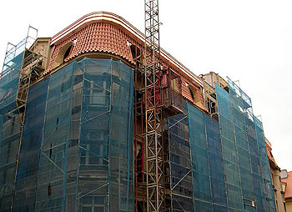
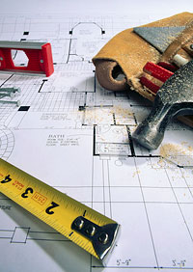
Реконструкция зданий является наиболее сложной задачей в строительной сфере. Зачастую, этот вид строительных работ сложнее даже, чем строительство зданий с нуля
– ведь в большинстве случаев реконструкция предполагает сохранение исторического облика здания или как минимум его несущих конструкций при весьма серьезных переделках как внутри, так и снаружи.

Slide 8
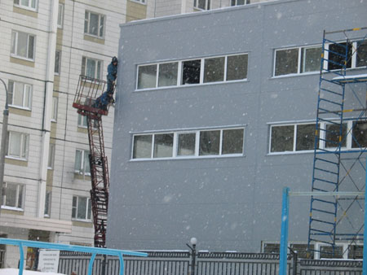
В процессе реконструкции действующих промышленных предприятий обязательно проводятся мероприятия по обеспечению прочности сохраняемых несущих конструкций, а также всего здания или сооружения. Большое внимание следует уделять безопасности транспортировки конструкций и строительных материалов. Обеспечивается безопасная совместная работа существующего производства и специализированных строительных подразделений.

Slide 9


Проектную документацию по организации строительства необходимо разрабатывать одновременно со строительной, технологической и прочими частями проекта реконструкции. Такого правила следует придерживаться, чтобы грамотно увязать конструктивные, технологические и объемно-планировочные решения с условиями производства и организации работ.

Slide 10
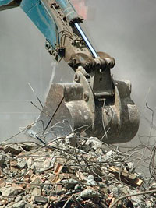
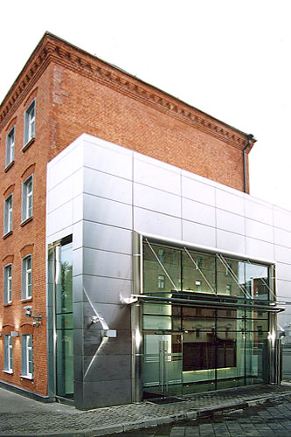
Снос или реконструкция?
Этот вопрос со всей своей остротой встает перед теми, кто приобретает участок земли, на котором уже имеются какие-либо строения. Причем, совершенно неважно, что это за земля — территория завода с огромными цехами или клочок земли в пригороде с полуразвалившейся сараюшкой.

Slide 11
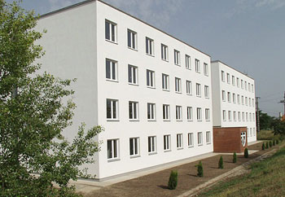
Современные строительные конструкции чаще всего используются для возведения зданий повсеместно. Но только бережно сохраненный кусочек старинного сруба, законсервированный фрагмент кирпичной или каменной кладки или даже бетонная стеновая панель, которые устояли под напором стихий в течение нескольких десятилетий или даже веков, становятся оригинальным акцентом, поставленным на внешнем облике здания.

Slide 12
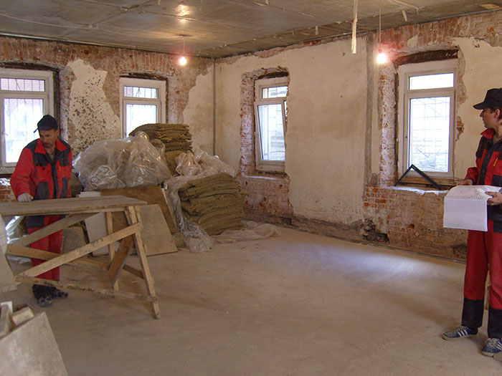
Капитальный ремонт зданий и помещений, ремонт офисов и квартир – это самая распространенная задача, с которой сталкиваются сегодня строительные компании. А с другой стороны – это самая распространенная необходимость, с которой сталкивается большинство людей.

Slide 13
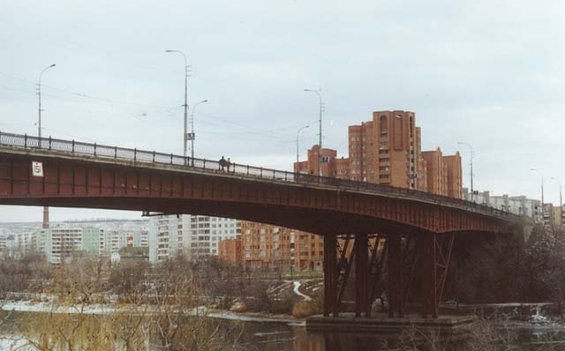
Для снижения динамического воздействия на несущие конструкции мостов внедряется бесстыковой путь. Компенсировать перемещения пути в результате колебаний температуры воздуха и временной нагрузки со стороны подвижных концов пролетных строений призваны уравнительные стыки.

Slide 14
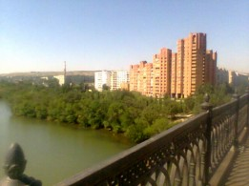
Конструкции из композитных материалов
Они стали применяться для пешеходных мостов. Такие пролетные строения устойчивы к воздействию агрессивных сред, обладают меньшей массой, чем железобетонные или металлические.

Slide 15
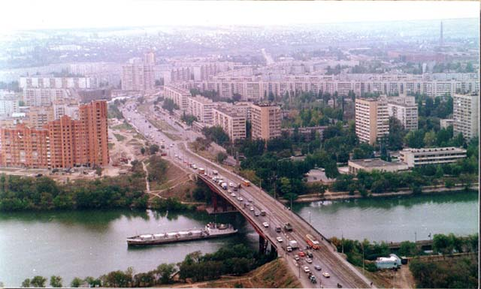

Slide 16
Контрольные вопросы
1 Цели исследования инженерных коммуникаций, зданий и сооружений
2 Задачи исследования инженерных коммуникаций, зданий и сооружений
3Реконструкция инженерных сетей
4. Реконструкция промышленных зданий
5 Реконструкция и капитальный ремонт зданий
6. Реконструкция и капитальный ремонт сооружений

Slide 17
Список литературы
Е.А. Чайка, В.В. Барило. Новые технологии и материалы, используемые при реконструкции и ремонте зданий и сооружений энергопредприятий
Орлов В.А. Лабораторный практикум по реконструкции и восстановлению инженерных сетей
Техническая литература. Строительство, реконструкция зданий и сооружений. Справочники
Пухонто Л.М. Долговечность железобетонных конструкций инженерных сооружений

